Slide 1

互联网数据库工程作业
DDL驱动队
组长：孙艺齐
组员：宋佳蓁，朱璐，管昀玫

Slide 2

01.
工程分工
02.
文档分工
目录
CONTENTS
03.
成果展示

Slide 3
01.
工程分工

Slide 4
工程分工总览
前后端模板选择，前端Home页、Blog页实现，Signup、Login页美化，后端Homework页、流量控制相关、Blog页实现
01.孙艺齐
02.朱璐
前端Prediction页实现、About页实现，后端Prediction页实现、TimeLine页实现
03.宋佳蓁
前端Contact页实现、Video页实现，后端ContactInfo页、Video页实现
04.管昀玫
前后端模板查找，news页新闻数据爬虫、news页实现，后端news页实现

Slide 5
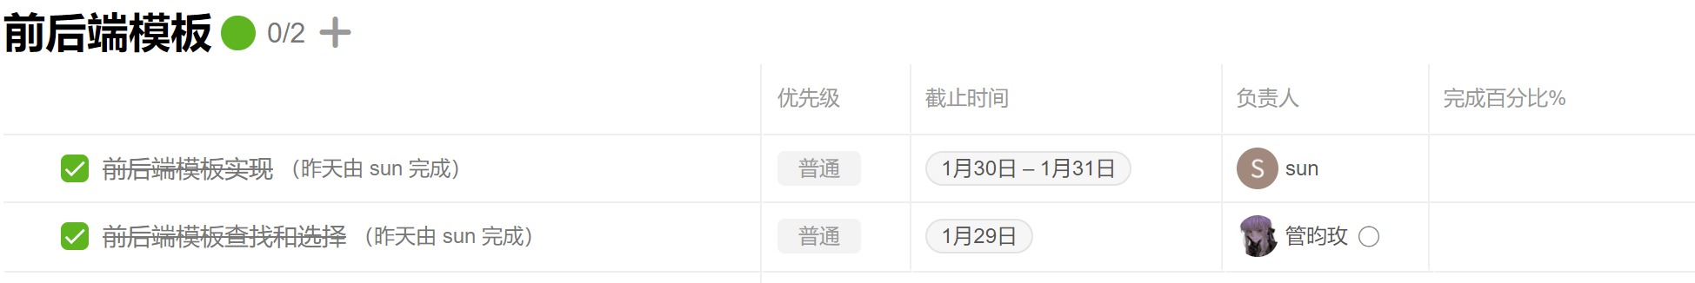
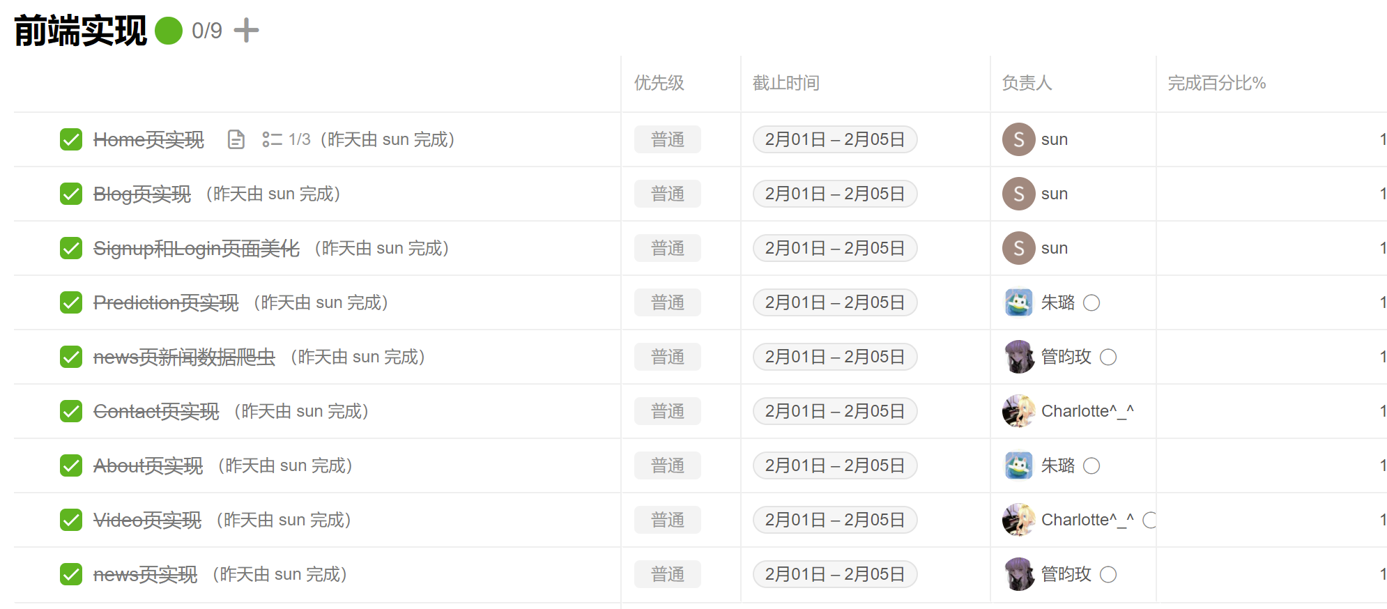
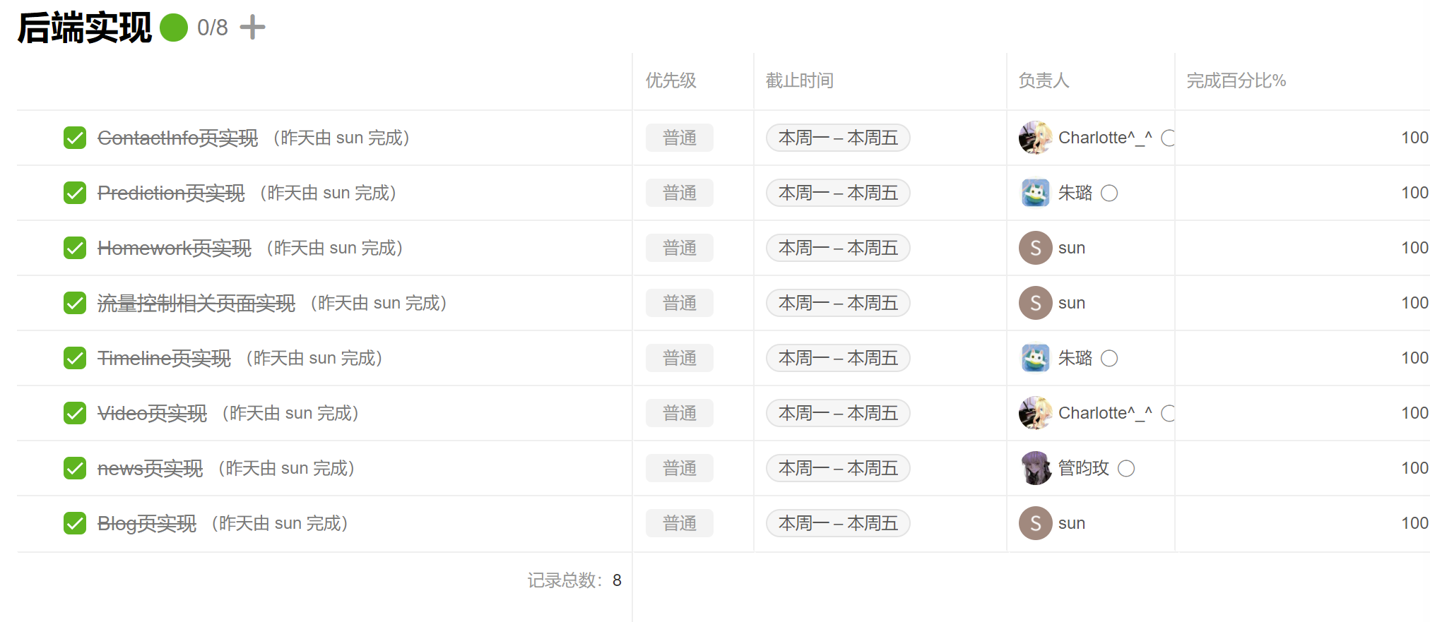
01
前后端模板
02
Tower使用
前端实现
03
后端实现

Slide 6
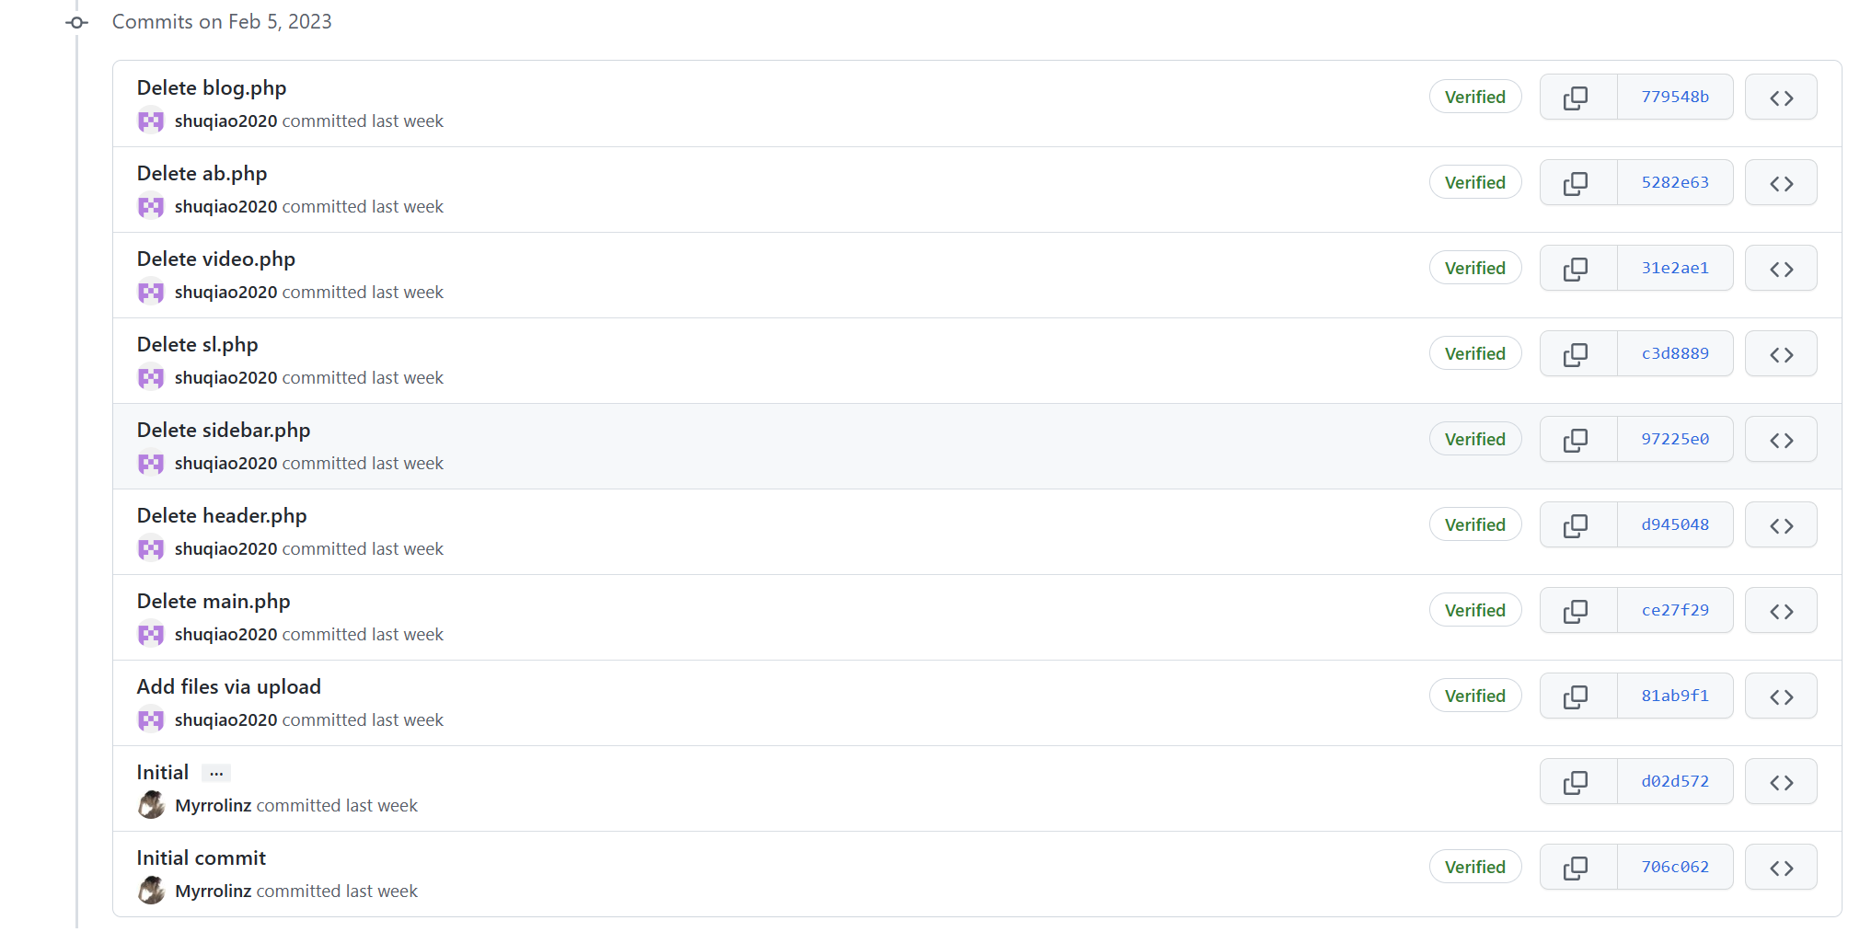
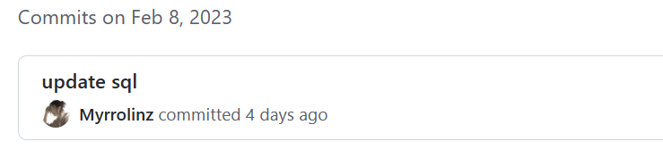
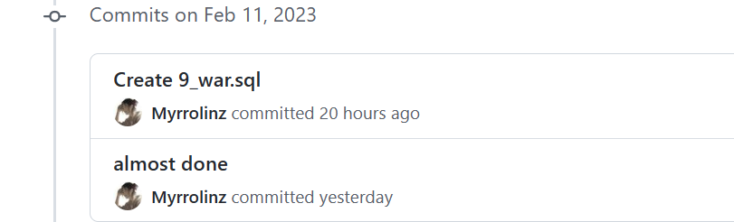
github版本控制
2.5
Version1.0
2.8
Version2.0
2.11
Version3.0

Slide 7
02.
文档分工

Slide 8
文档分工
01
02
03
04
孙艺齐
朱璐
宋佳蓁
管昀玫
实现文档
需求文档&PPT
部署文档&用户手册
设计文档&用户手册

Slide 9
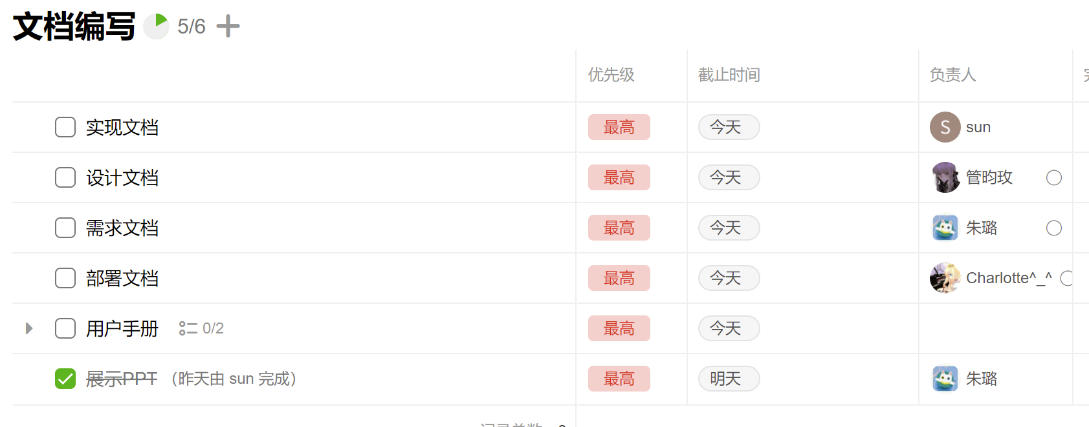
Tower任务分配

Slide 10
03.
成果展示

Slide 11
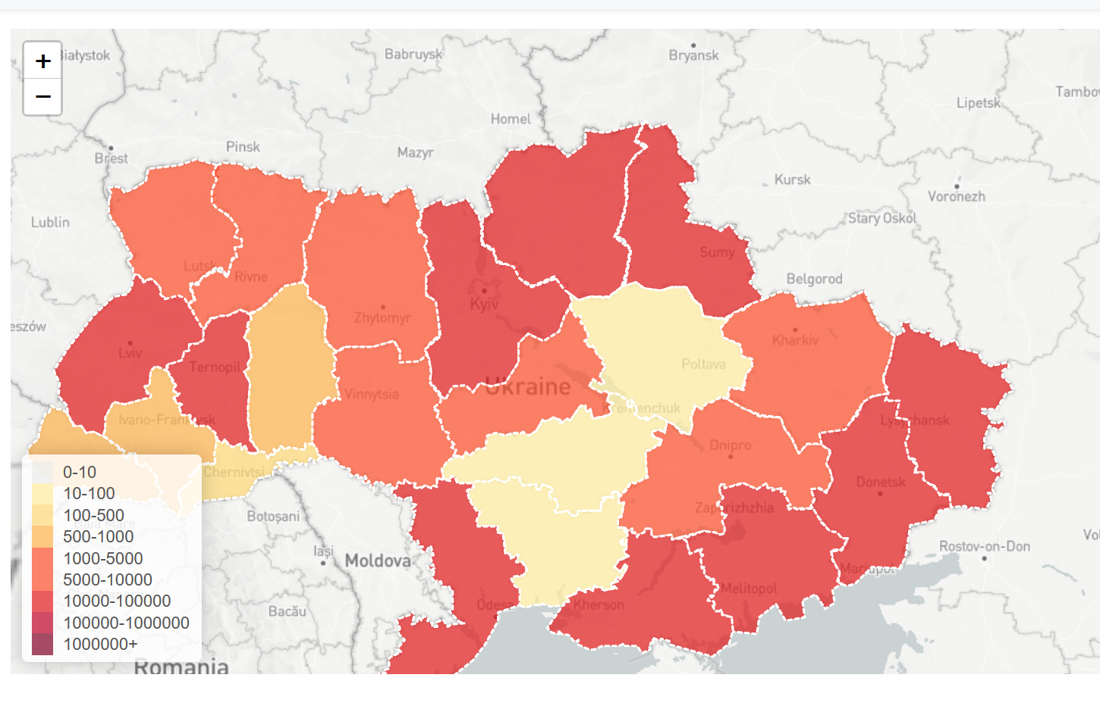
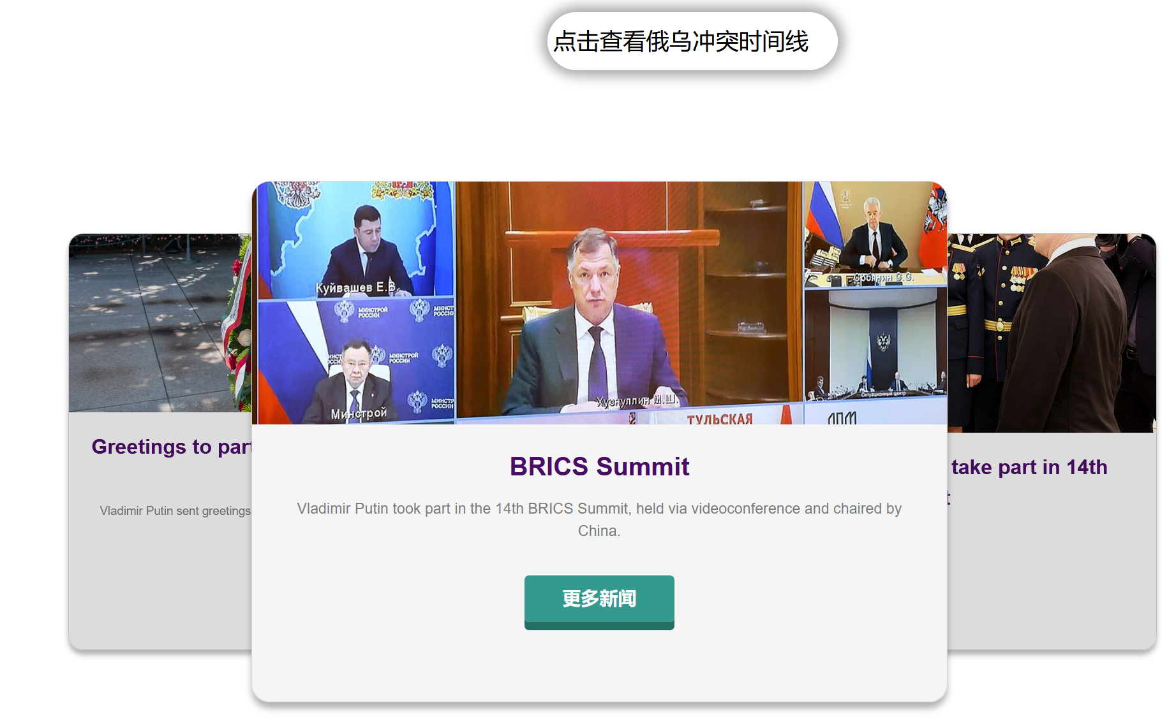
Home-frontend：孙艺齐
地图可视化及相关新闻展示

Slide 12
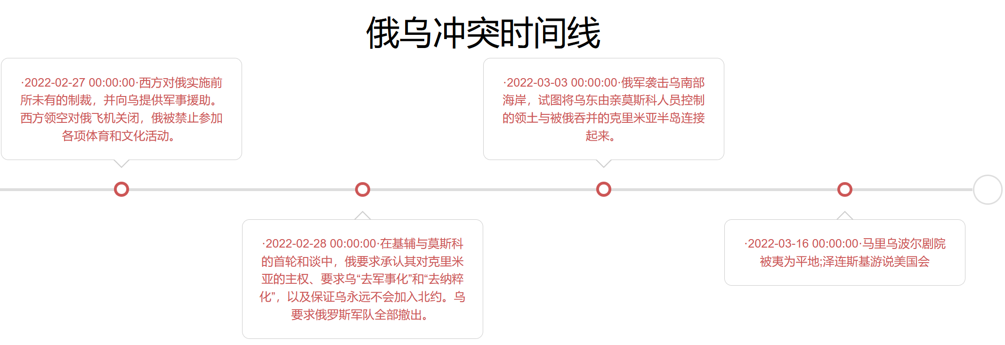
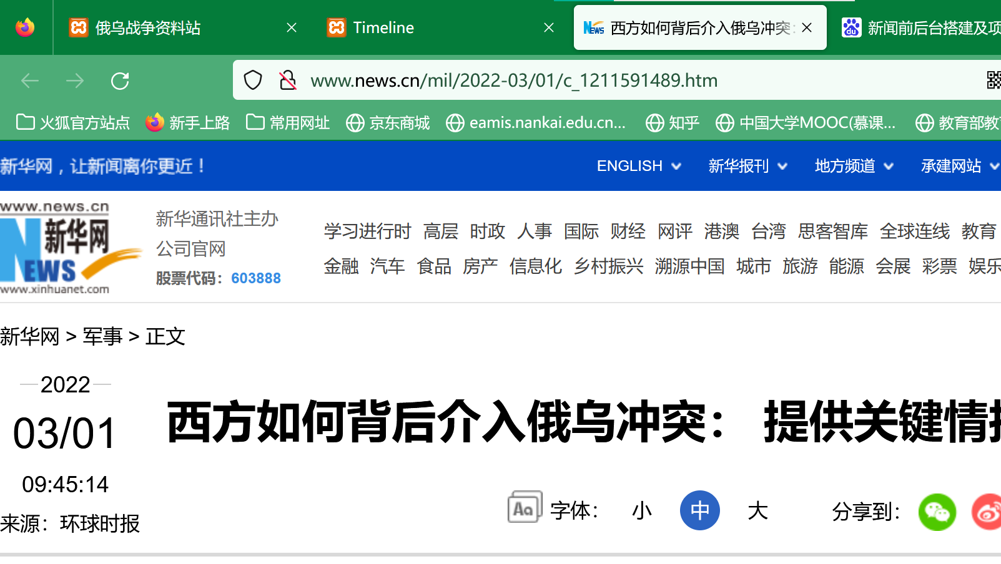
TimeLine-frontend：孙艺齐&朱璐
点击时间线内容，跳转网页

Slide 13
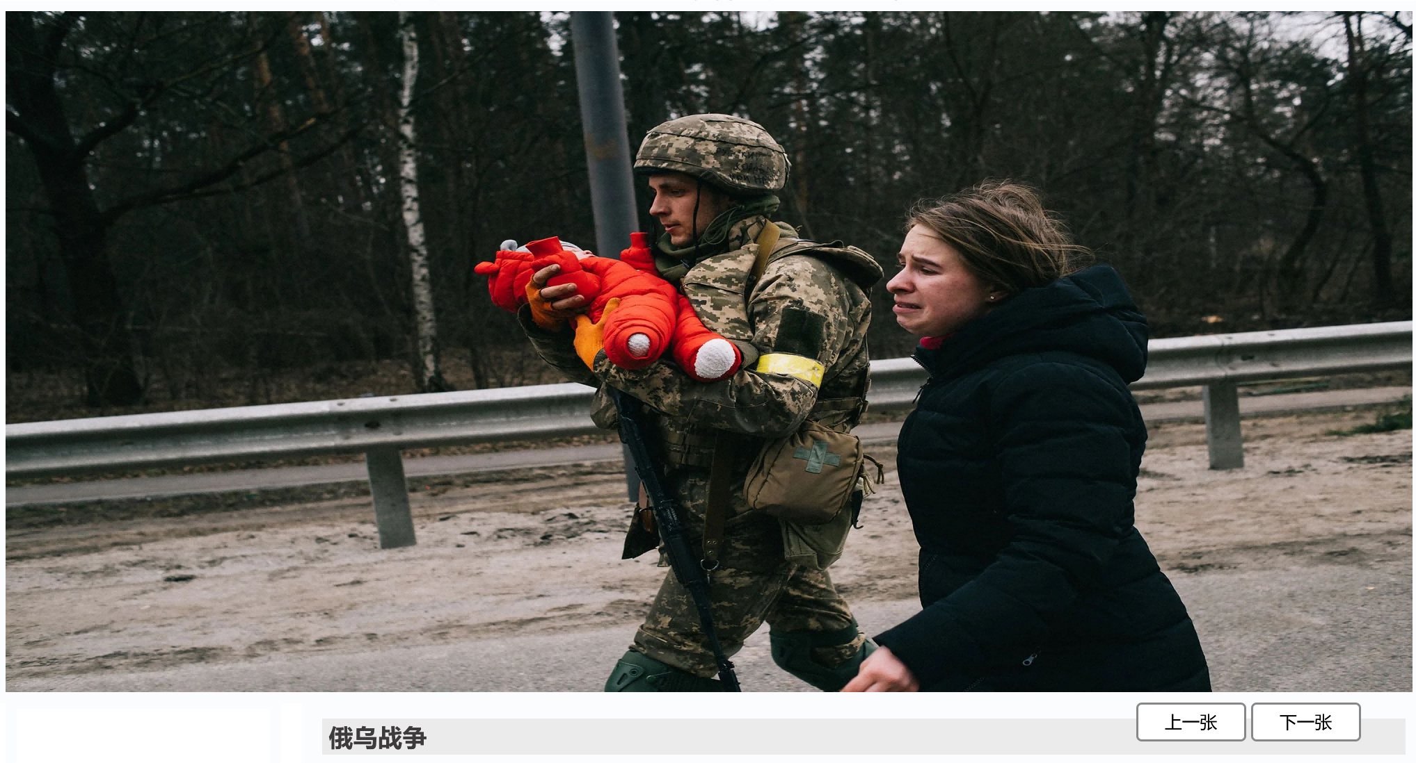
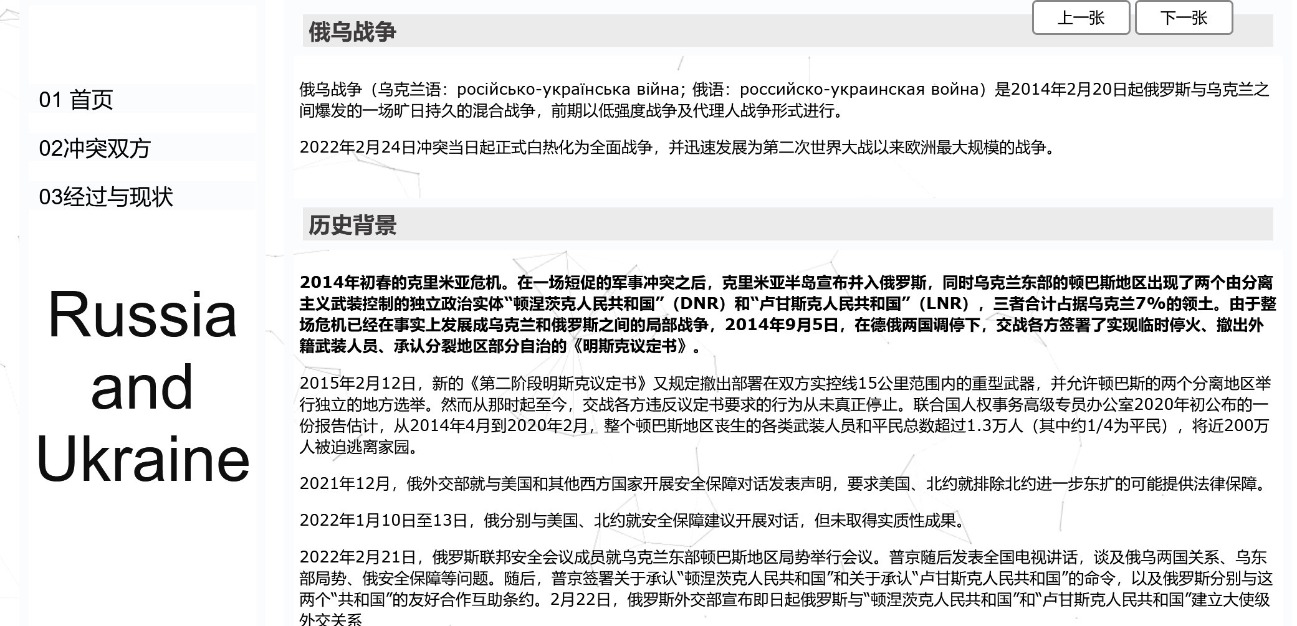
About-frontend：朱璐
俄乌战争相关资讯

Slide 14
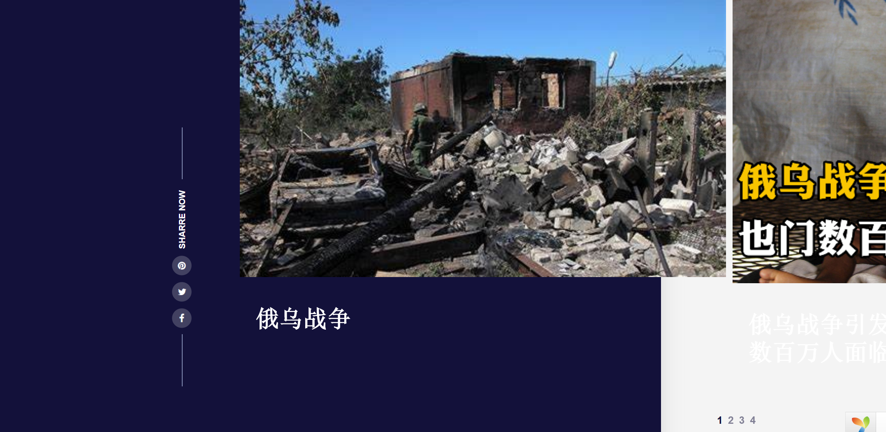
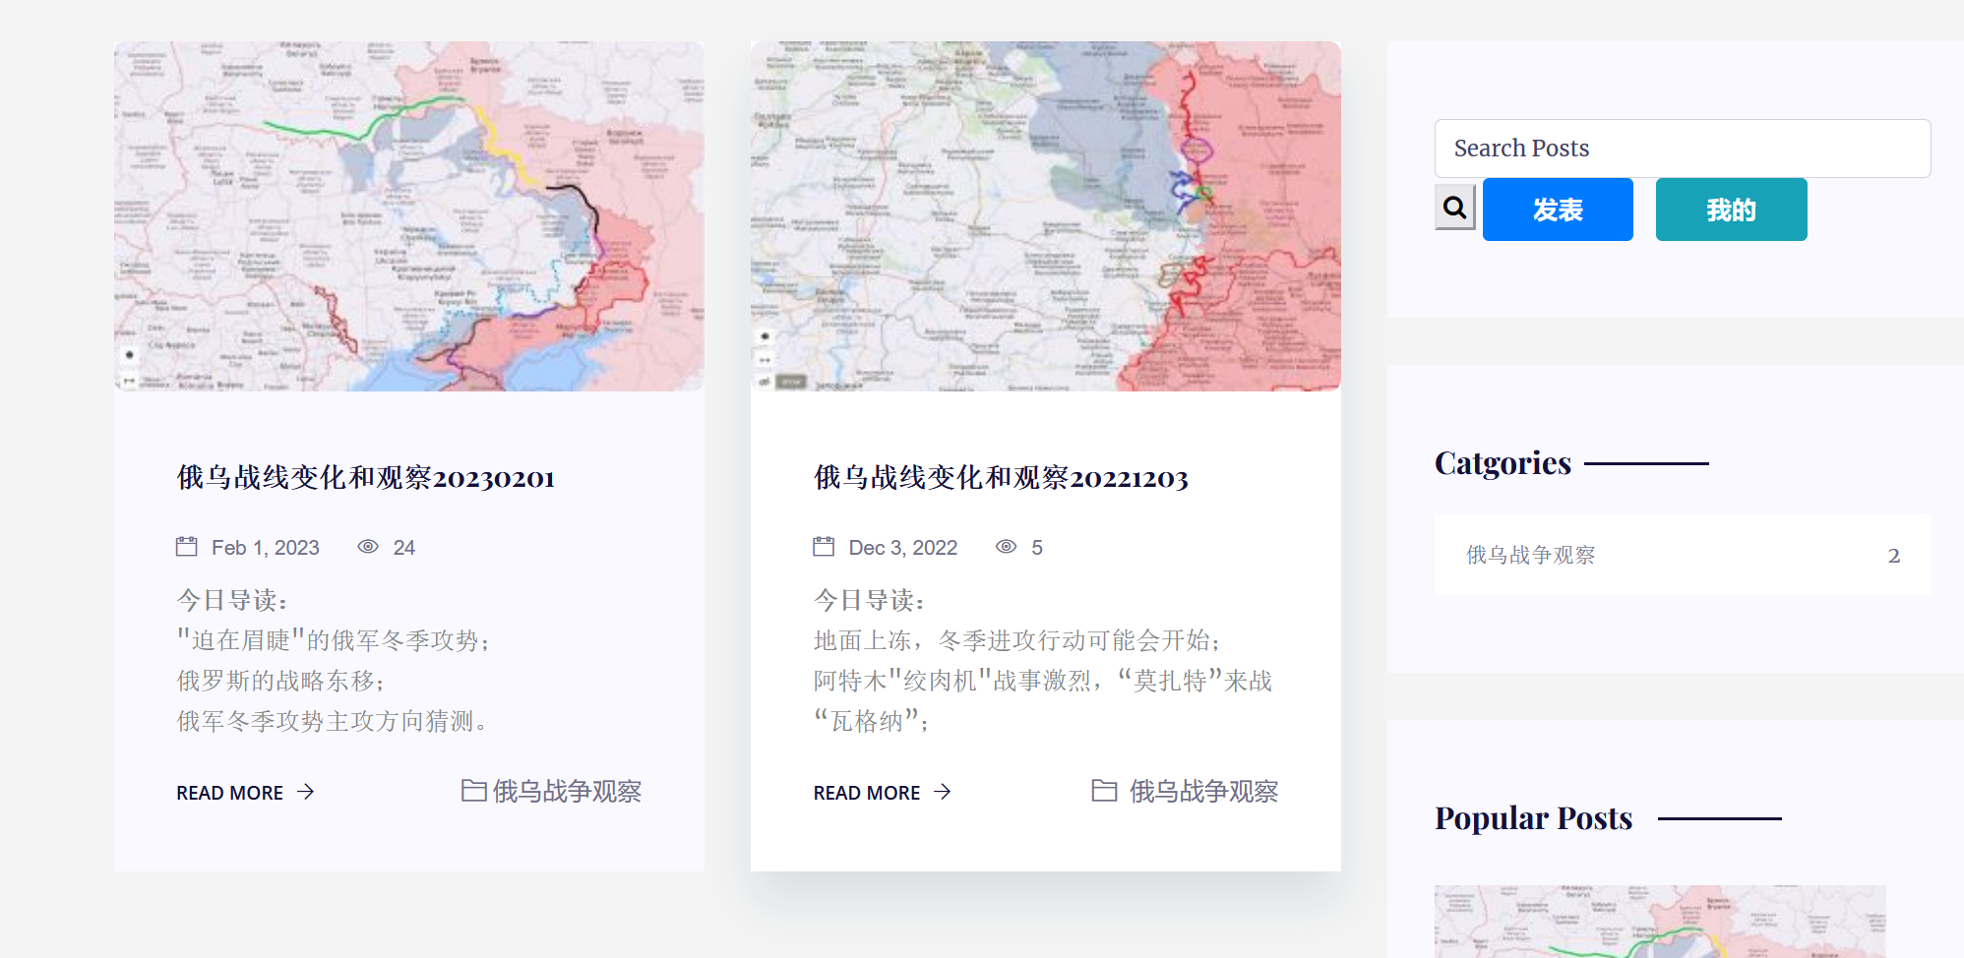
Blog-frontend：孙艺齐
博客展示

Slide 15
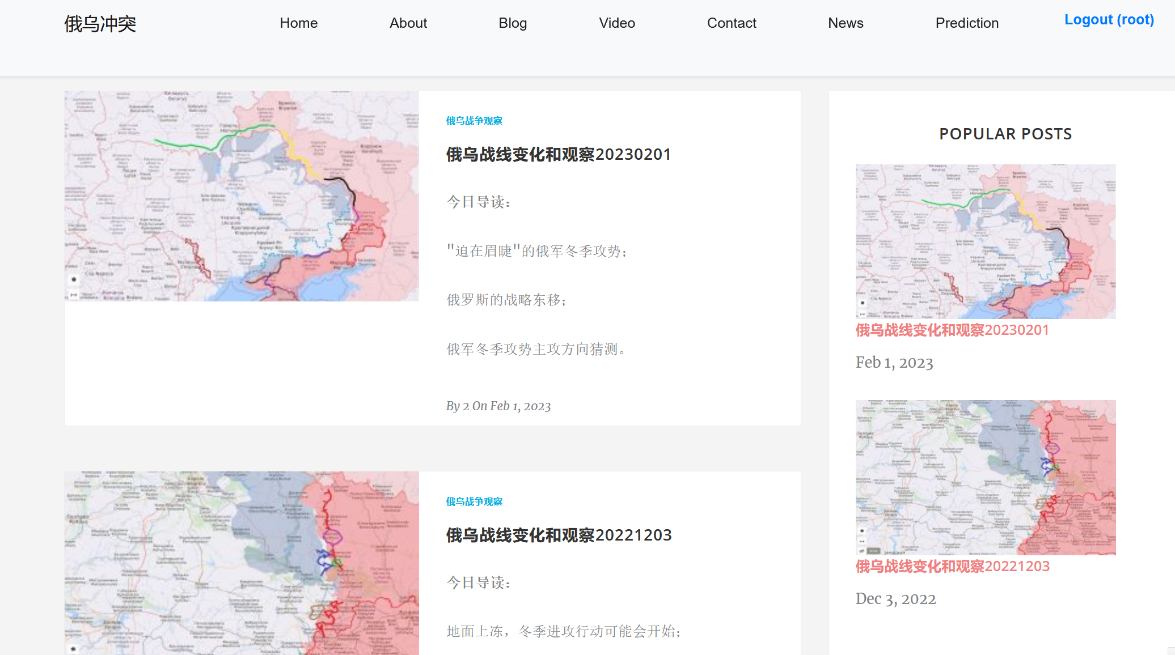
Blog-frontend(root)：孙艺齐
登陆后的博客界面

Slide 16
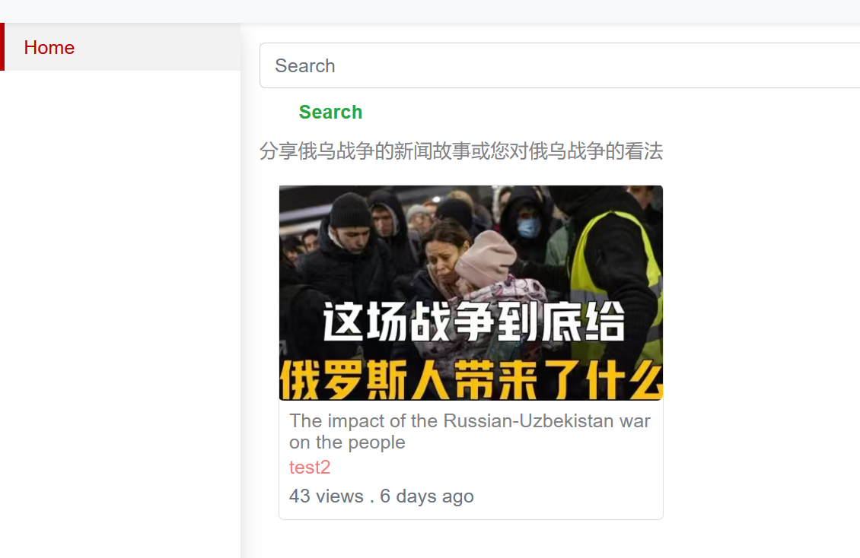
Video-frontend：宋佳蓁
视频展示

Slide 17
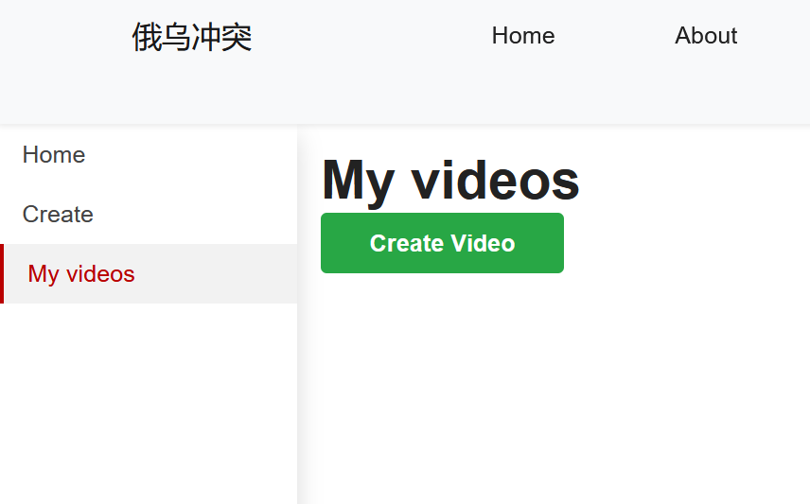
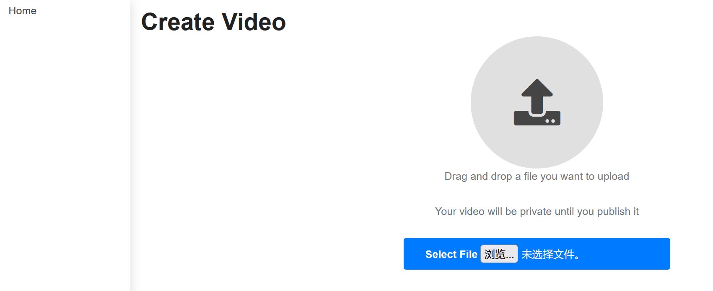
Video-frontend(root)：宋佳蓁
登录后可查看我发布的视频

Slide 18
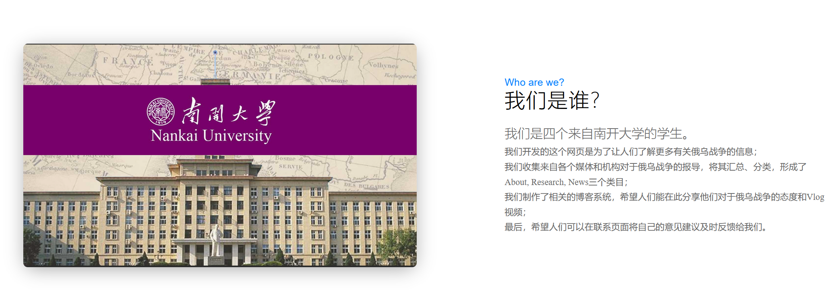
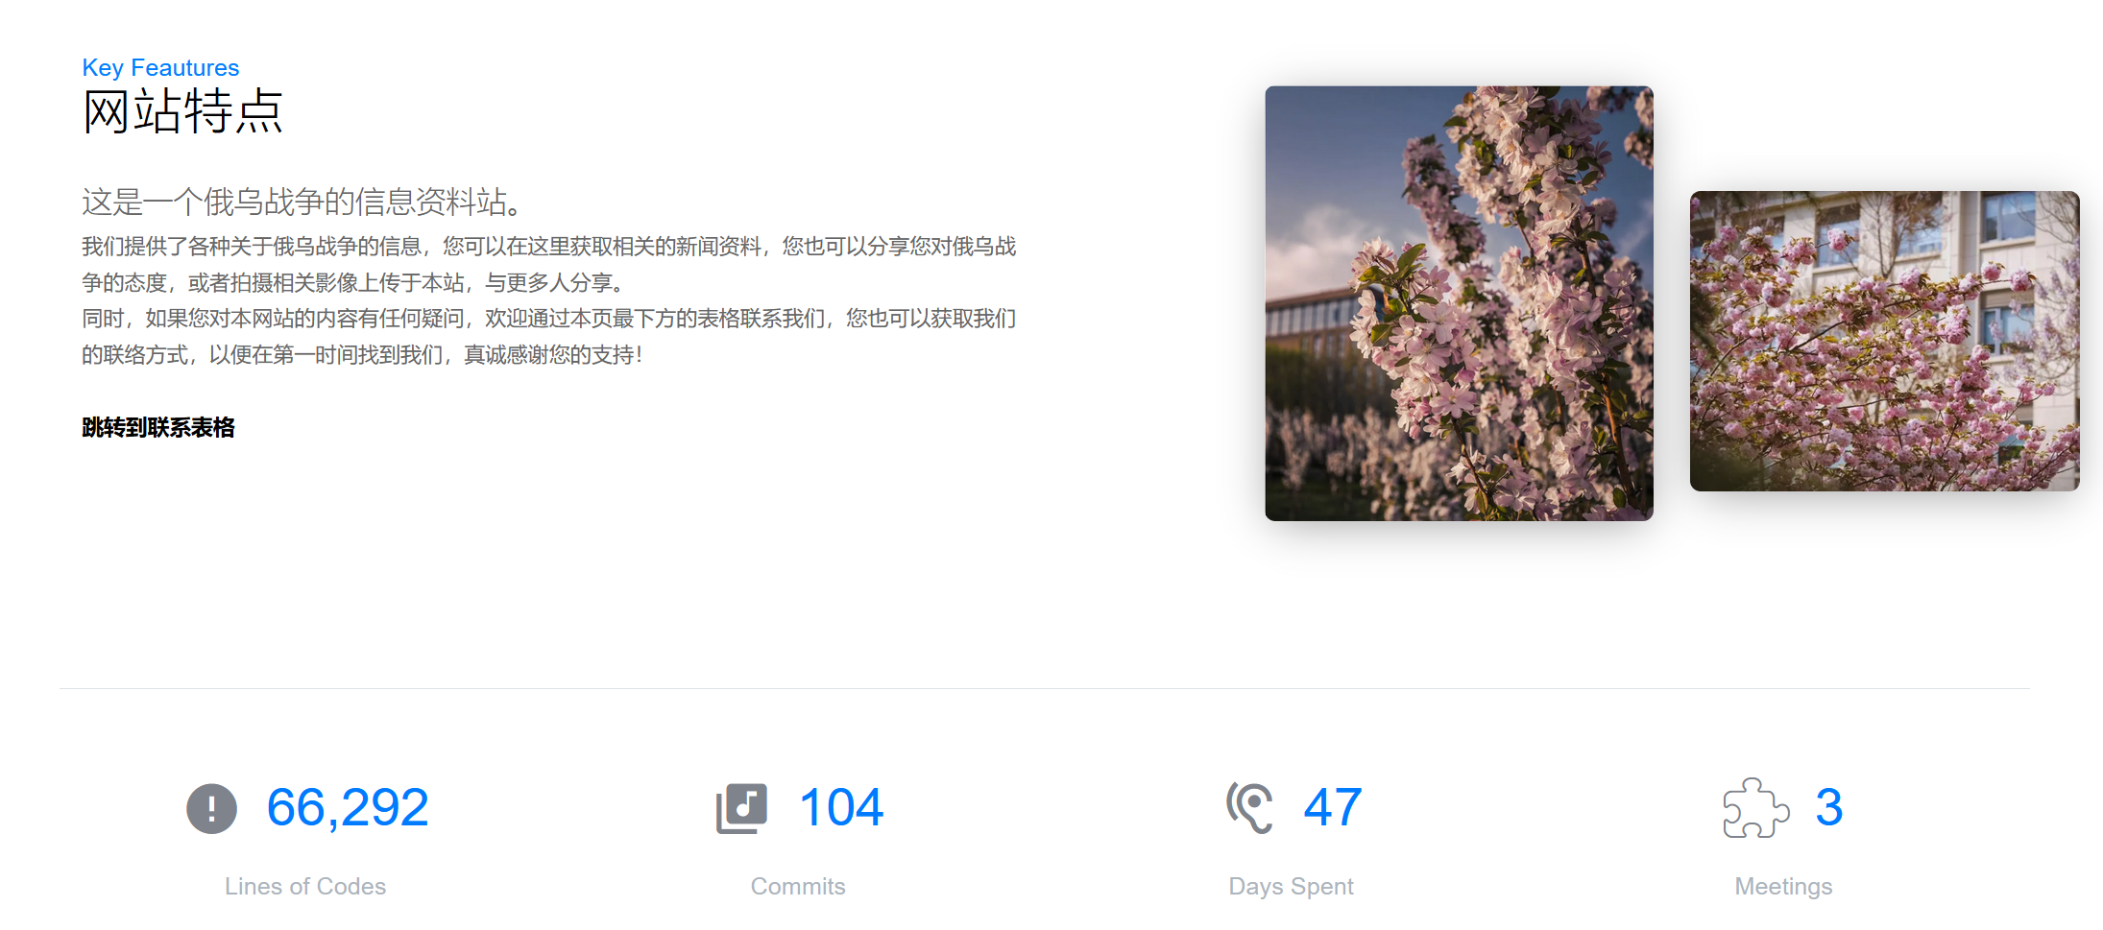
Contact-frontend：宋佳蓁
可向网站作者发送建议

Slide 19
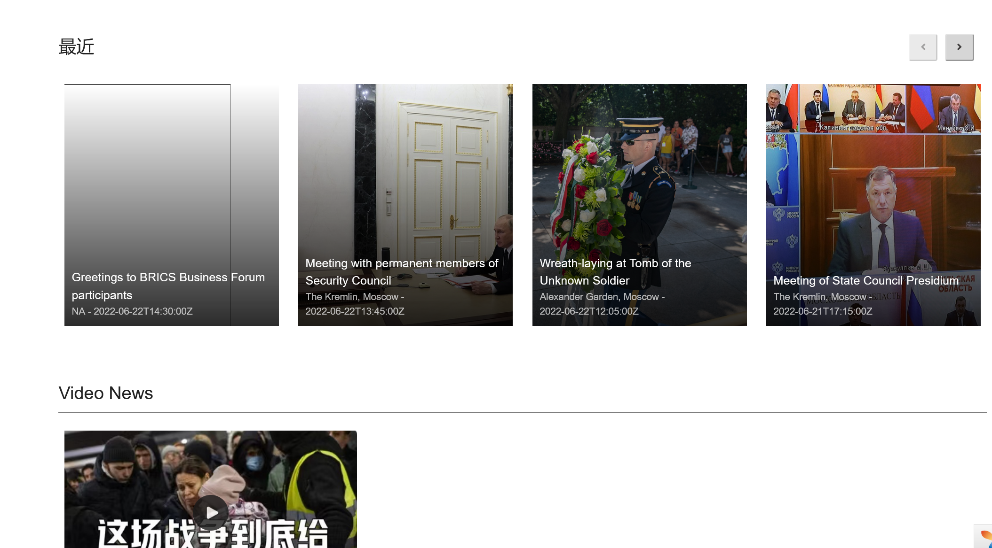
News-frontend：管昀玫
新闻展示

Slide 20
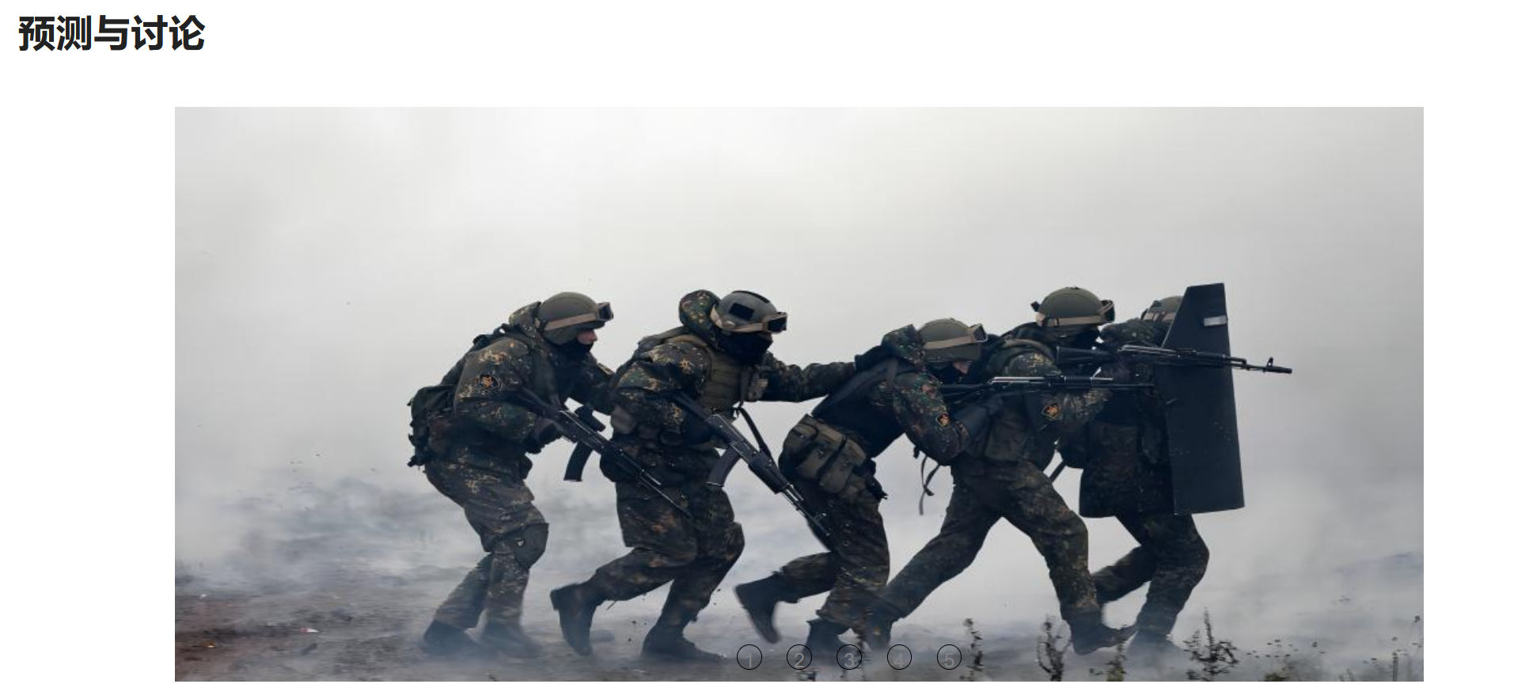
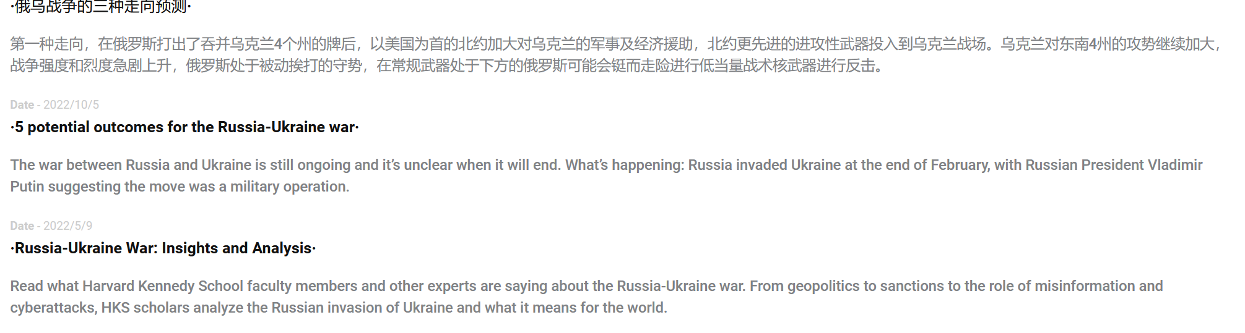
Prediction-frontend：朱璐
俄乌战争有关预测

Slide 21
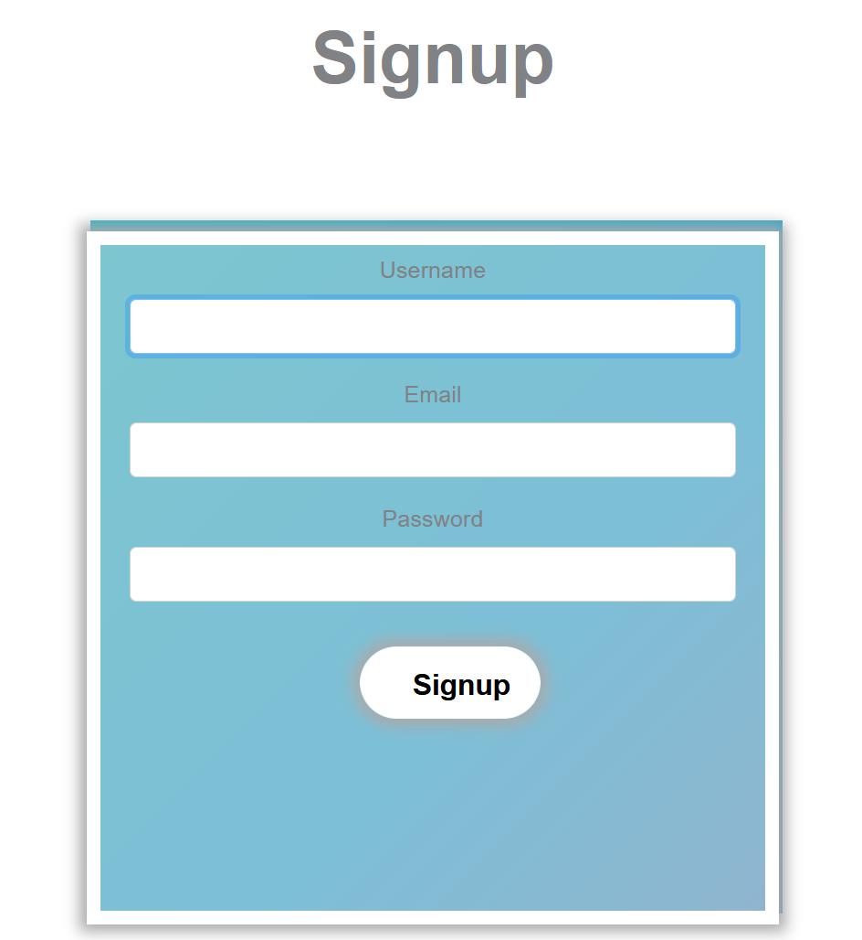
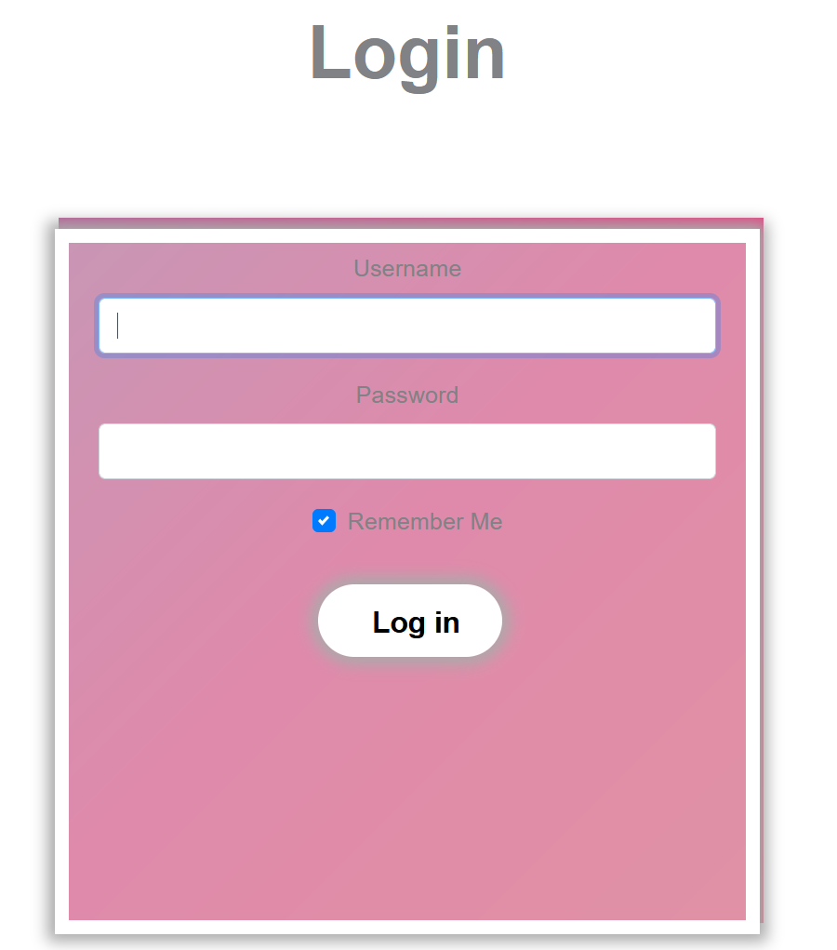
Signup&Login-frontend：孙艺齐
注册与登录

Slide 22
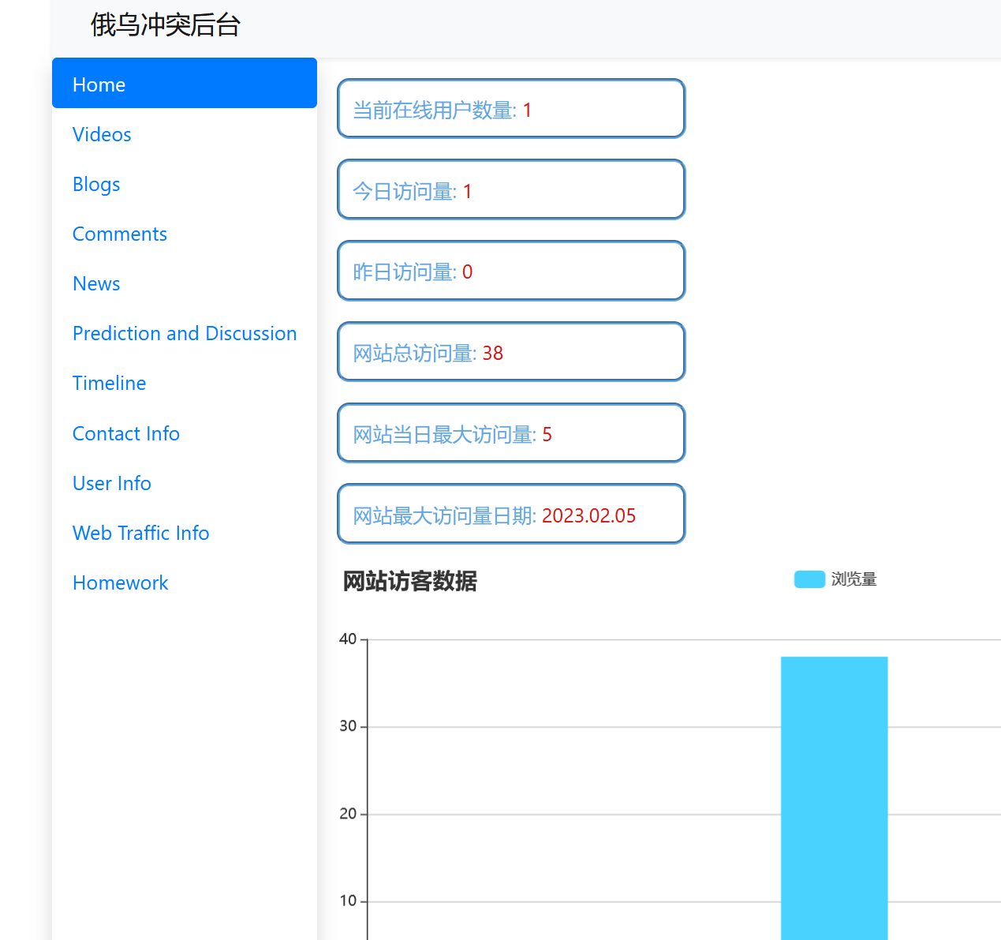
Home-backend：孙艺齐
流量统计、在线用户统计等

Slide 23
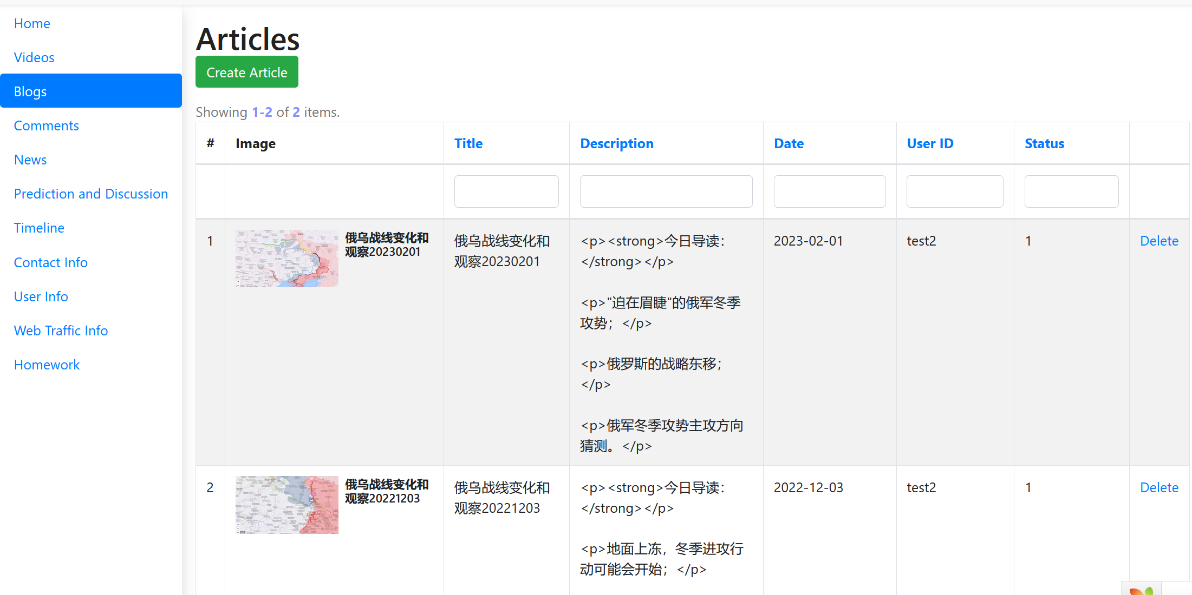
Blog-backend：孙艺齐
后端博客数据管理

Slide 24
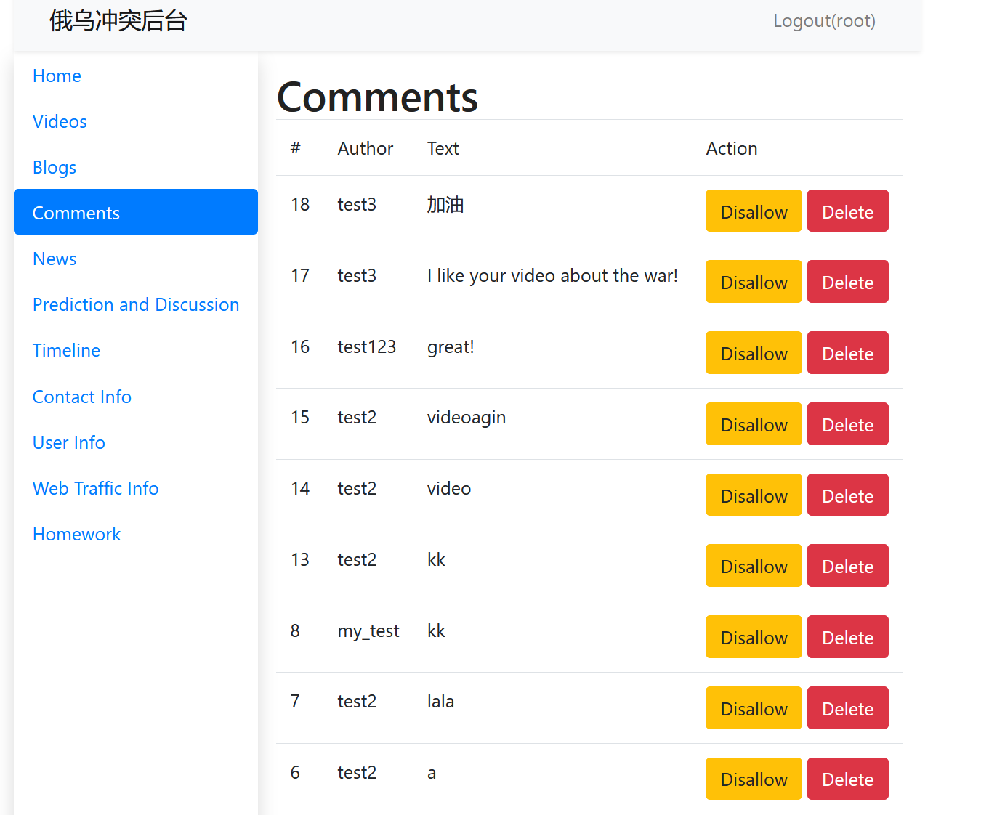
Comments-backend：孙艺齐
后端评论数据管理

Slide 25
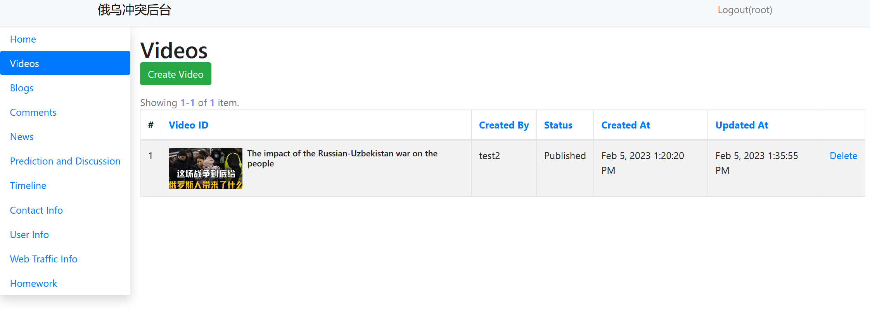
Video-backend：宋佳蓁
后端视频数据管理

Slide 26
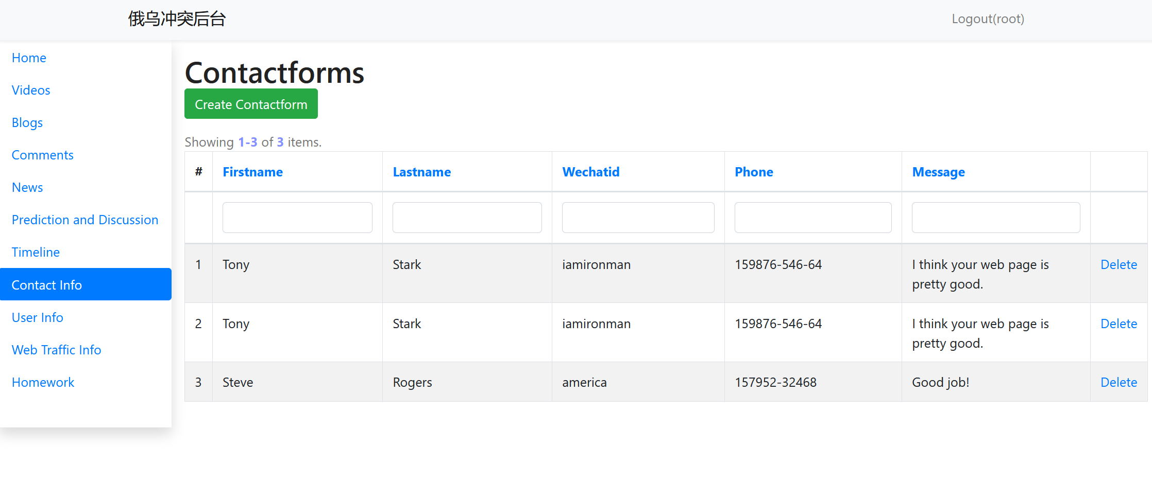
Contact-backend：宋佳蓁
后端建议数据管理

Slide 27
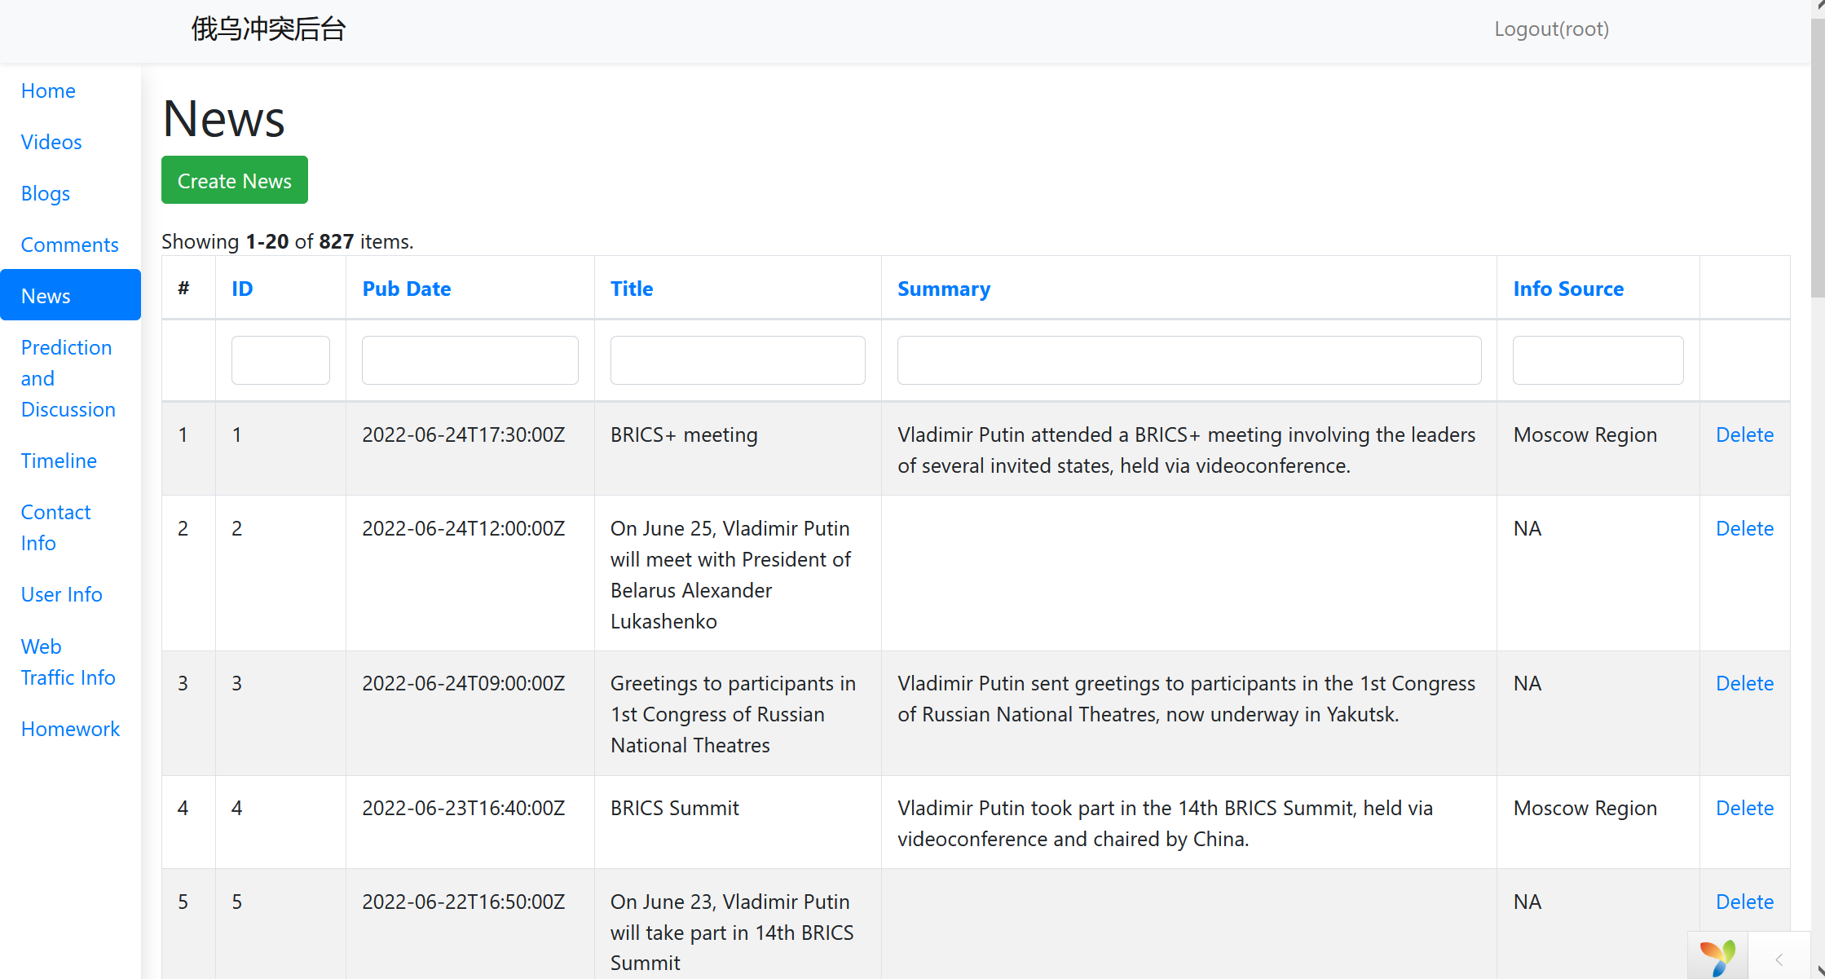
News-backend：管昀玫
后端新闻数据管理

Slide 28
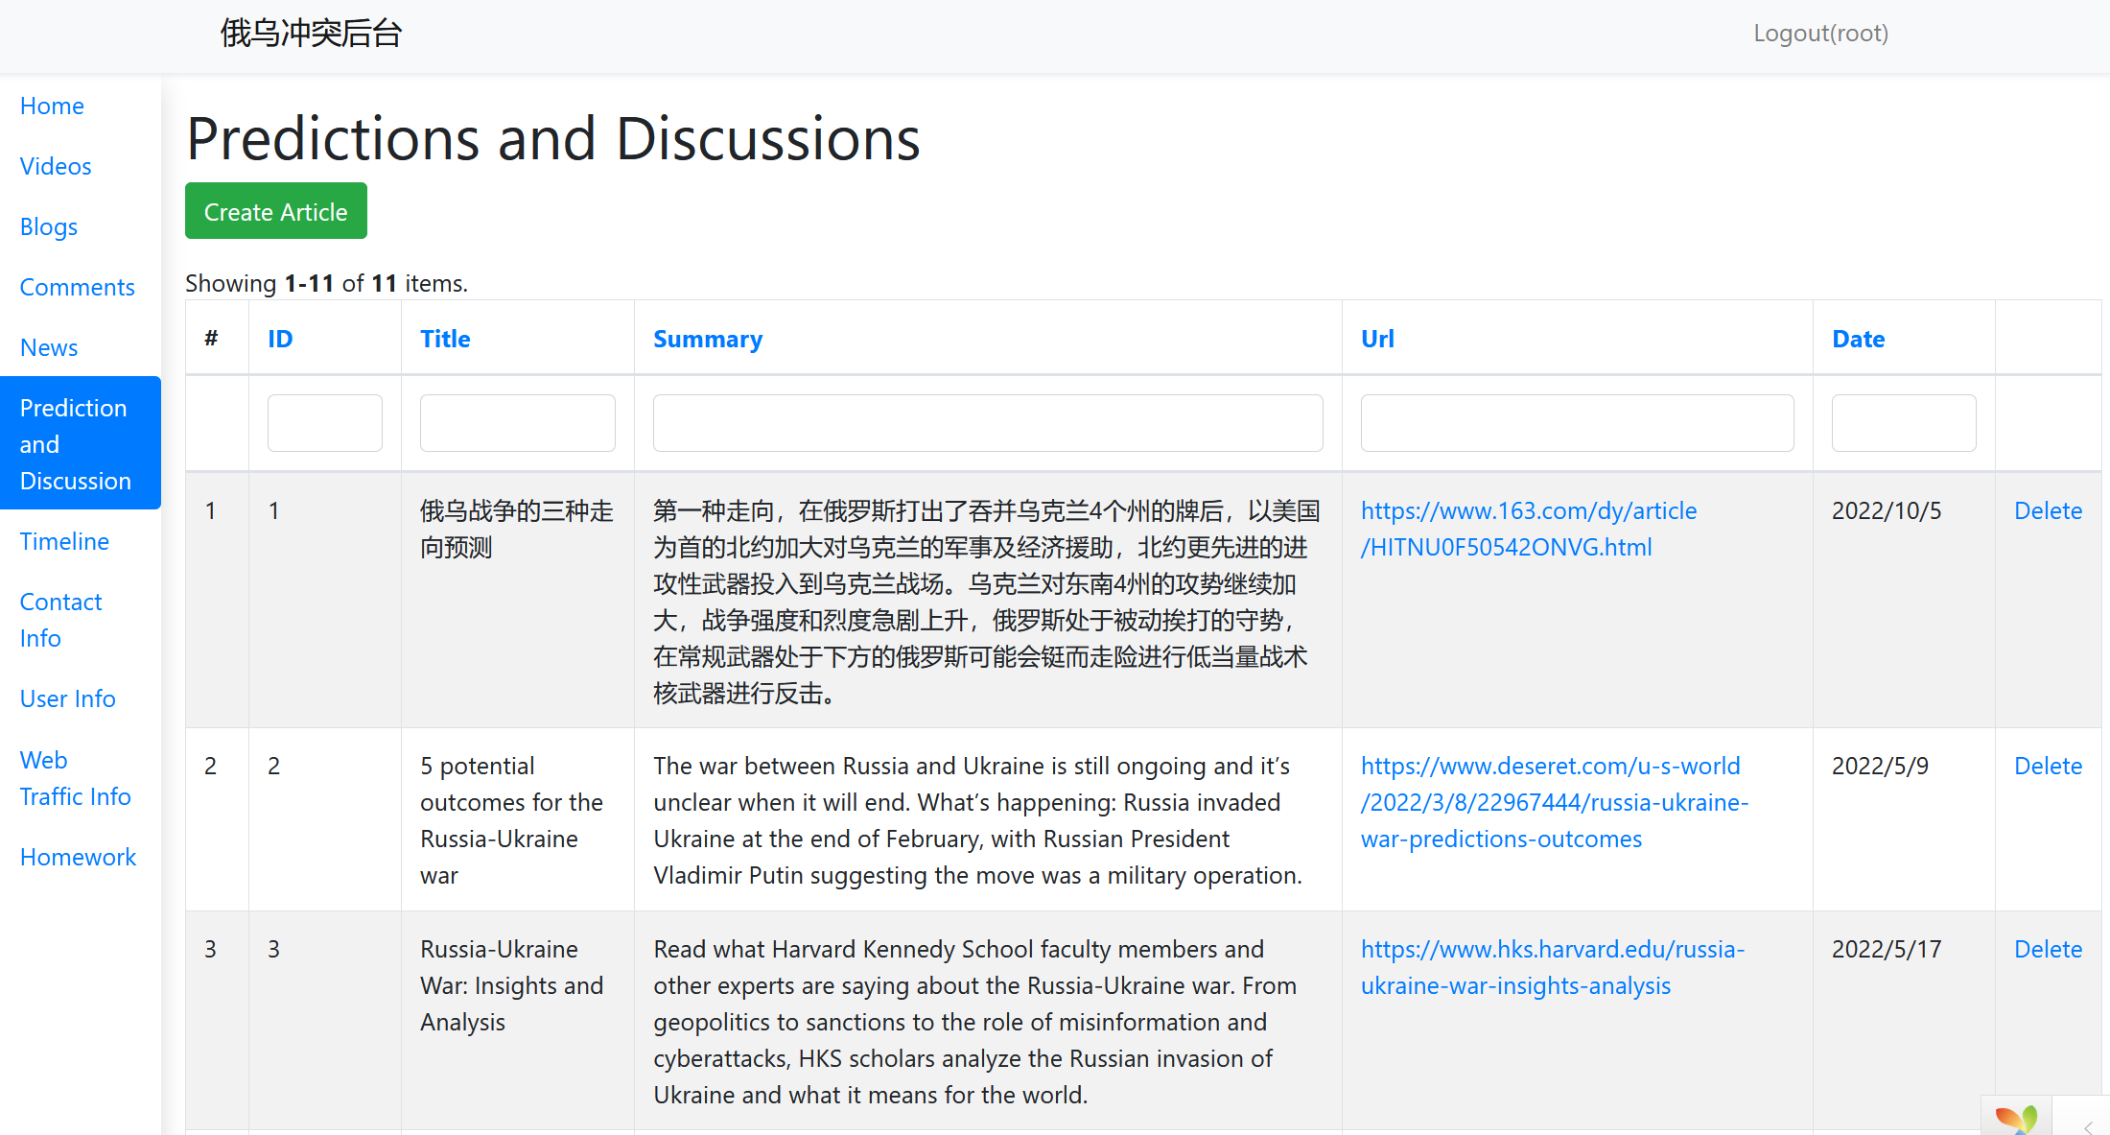
Prediction-backend：朱璐
后端资料数据管理

Slide 29
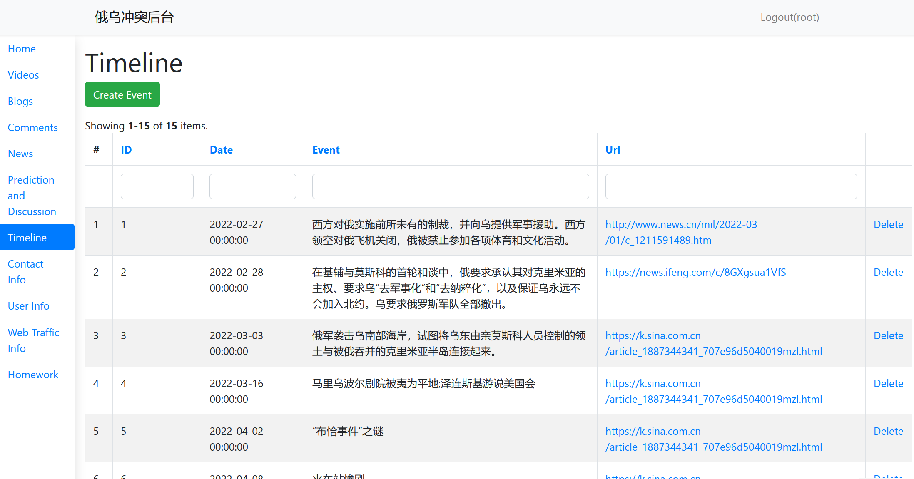
TimeLine-backend：孙艺齐&朱璐
后端时间线数据管理

Slide 30
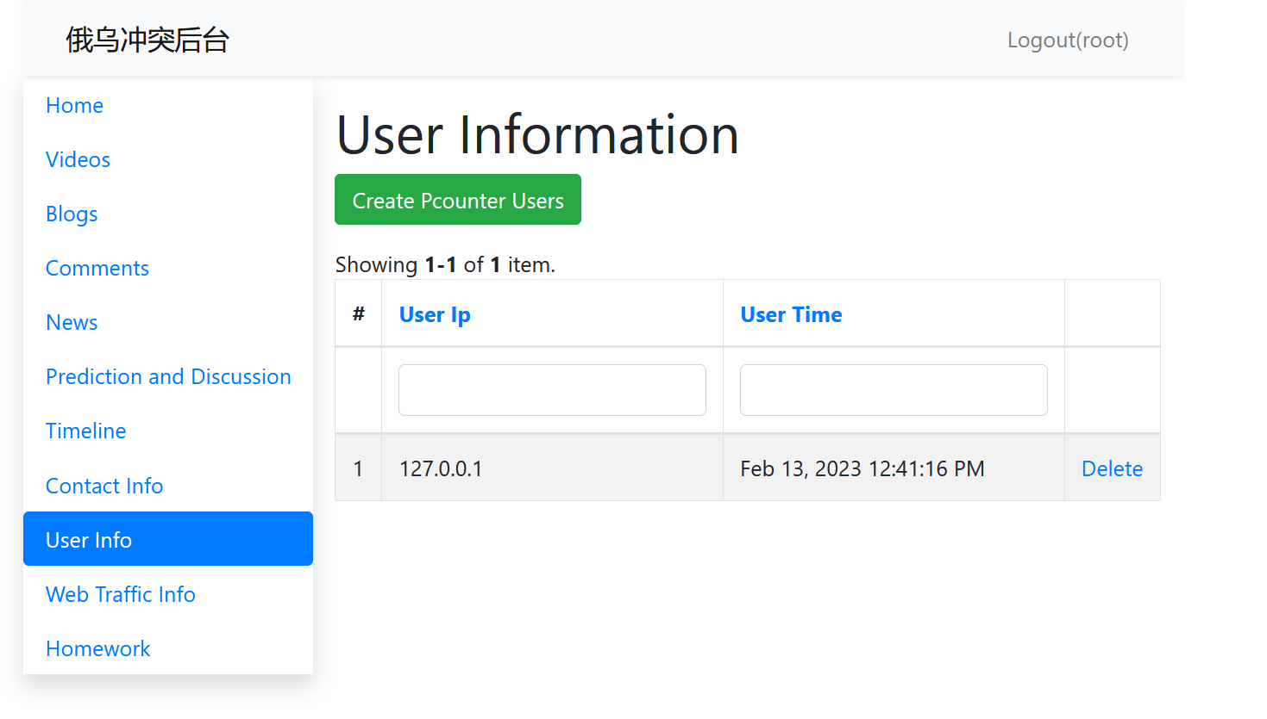
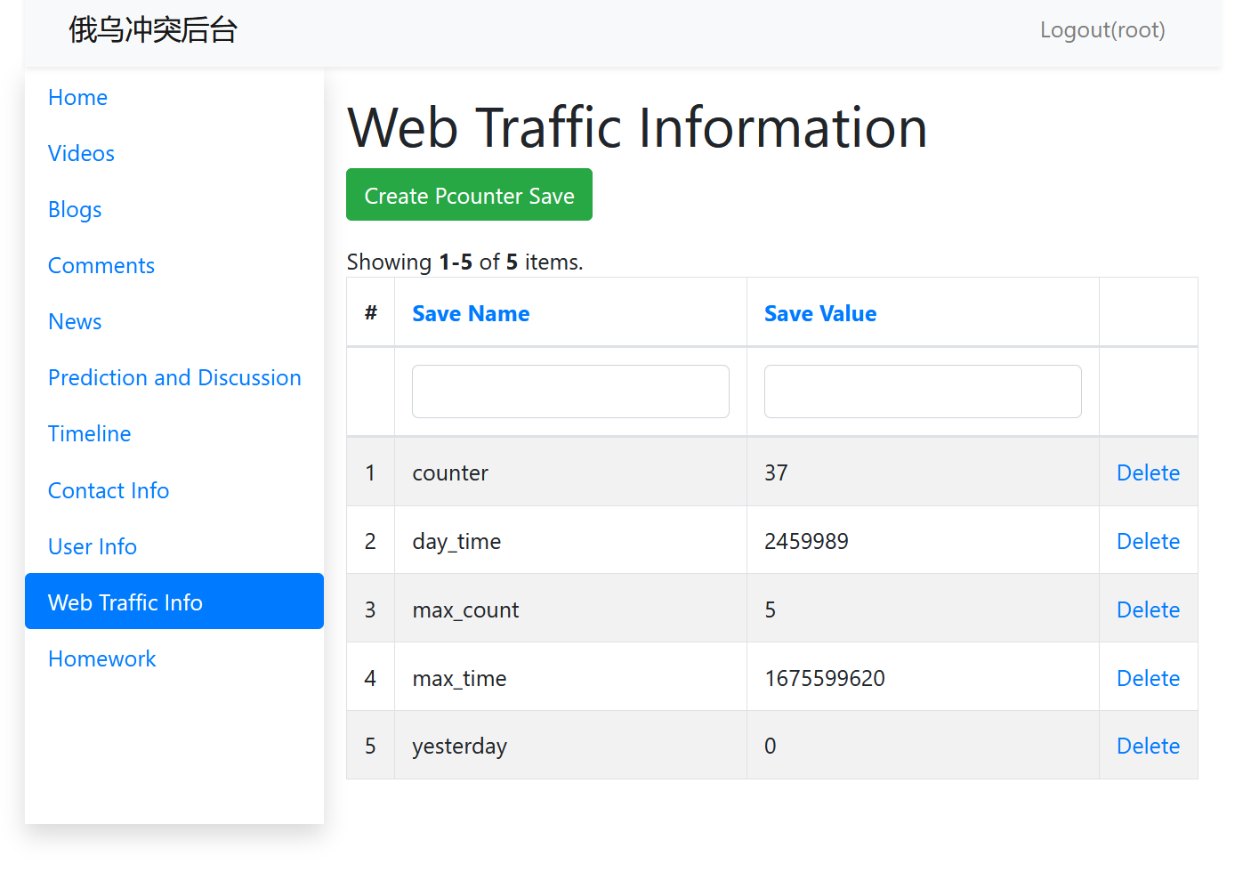
User&Web Traffic Info-backend：孙艺齐
后端用户信息、网站流量数据管理

Slide 31
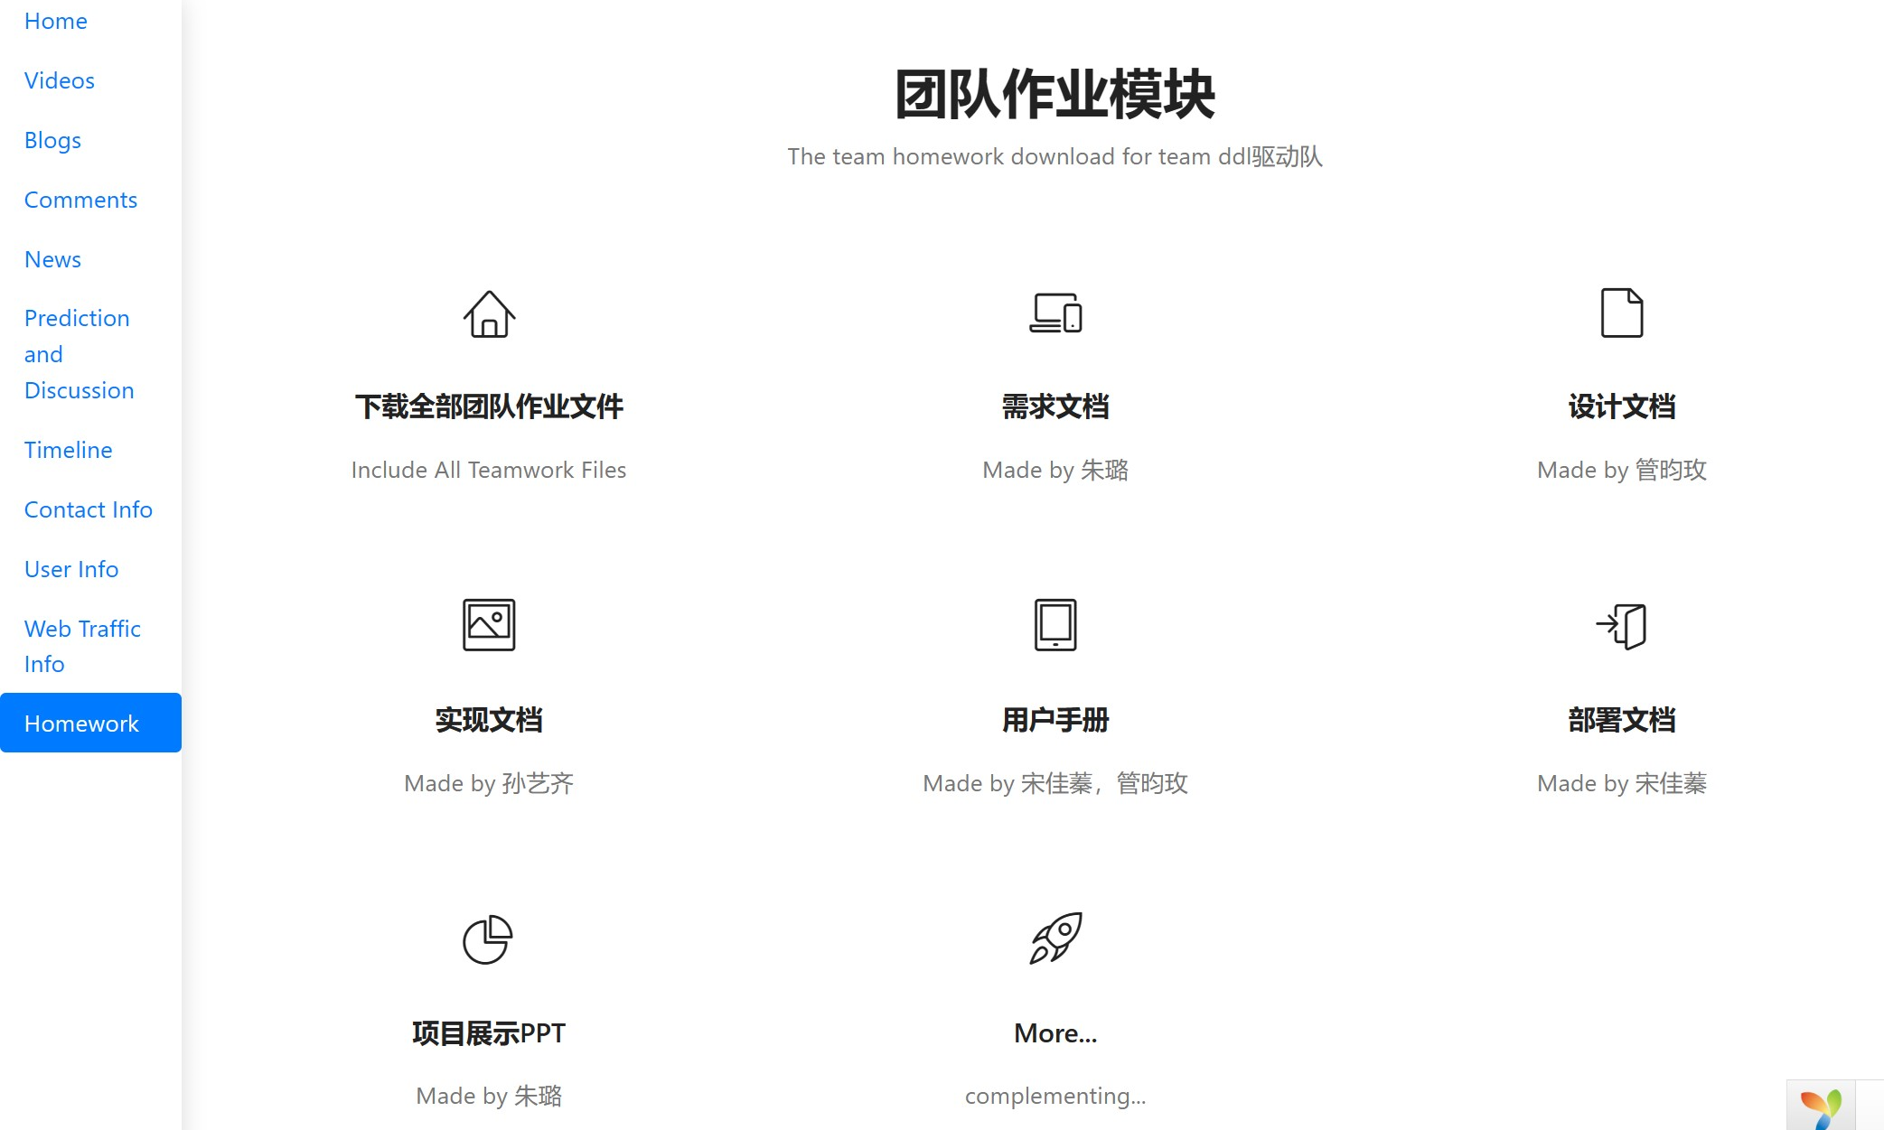
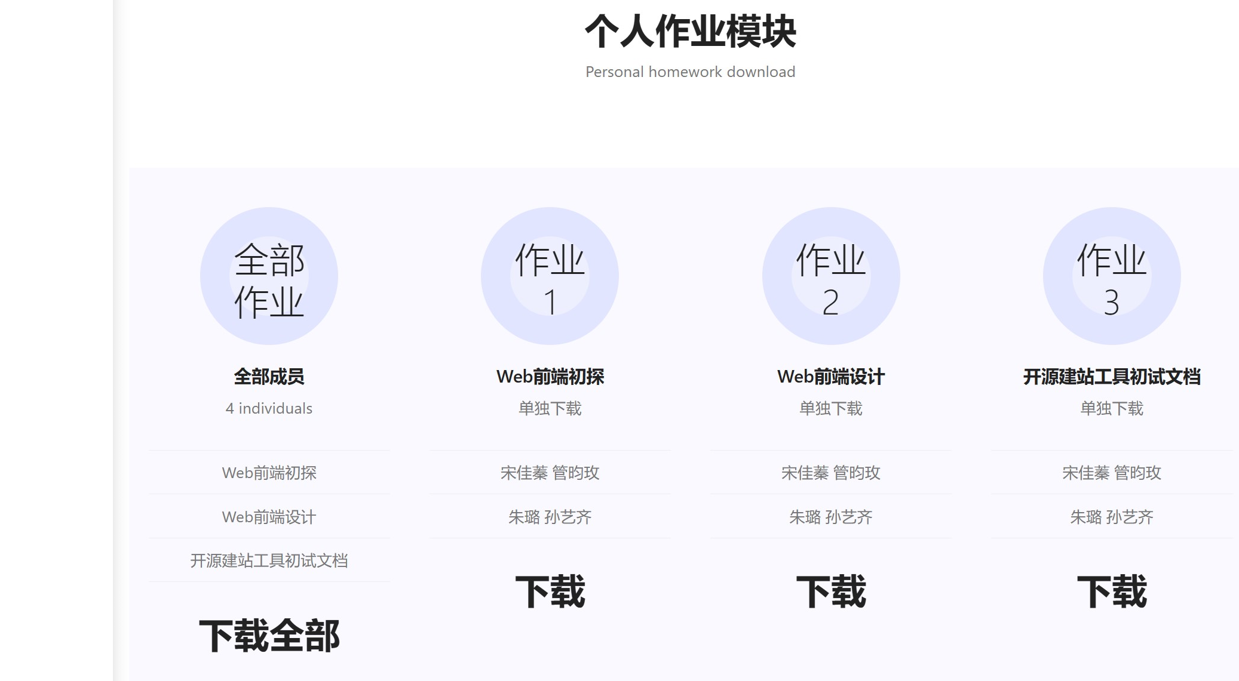
Homework-backend：孙艺齐
作业相关数据管理

Slide 32
感谢观看

